Slide 1
VISALIA UNIFIED SCHOOL DISTRICT
[SCHOOL NAME]
Segunda Reunión del Consejo del Plantel Escolar
[Date]

Slide 2
Nuestras Creencias y Compromisos Fundamentales
Creemos y estamos comprometidos con
Todos los estudiantes pueden alcanzar altos niveles y demostrar un crecimiento continuo.
Proporcionar experiencias de aprendizaje de alta calidad que permitan a todos los estudiantes alcanzar su máximo potencial.
Equipar a los estudiantes y al personal con las herramientas educativas necesarias para el logro y el crecimiento.
La participación familiar y comunitaria es clave para el éxito de los estudiantes
Proporcionar a las familias y a los miembros de la comunidad vías de conectividad al sistema educativo.
Facilitar una comunicación oportuna y consistente para posicionar a las familias para que participen en las experiencias de aprendizaje de sus estudiantes.
Los entornos de aprendizaje deben ser seguros, solidarios e innovadores.
Crear seguridad física y socioemocional en todos los entornos de aprendizaje.
Proporcionar a todos los estudiantes el apoyo académico y social necesario para tener éxito.
Diseñar entornos de aprendizaje que impulsen prácticas innovadoras para mejorar los resultados de los estudiantes.
Garantizar que todos los estudiantes sean conocidos por su nombre, bienvenidos cada día y conectados con actividades significativas.
Nuestras Prioridades
ESTAR PREPARADO
ESTAR PRESENTE
SER EXITOSO
ESTAR CONECTADO
2

Slide 3
AGENDA
Llamar la Reunión al Orden
Llamar la lista de Miembros
Lectura/Aprobación de Actas
Comentario Publico
Desarrollo y Aprobación del Pacto de Padres de la Escuela
Procedimiento Uniforme de Quejas y Requisitos de el Acuerdo Judicial Williams
Plan Individual de Rendimiento Estudiantil Línea de Tiempo
Datos del sitio escolar y revisión del SPSA
Repaso de Transferencia de Presupuestos
Informe del Comité Escolar del Distrito
Revisión y aportes sobre planes integrales de seguridad escolar
Informe de Responsabilidad Escolar (SARC)
Próxima reunión: Diciembre/Enero

Slide 4
Consejo del Plantel Escolar (SSC)
Comentarios del público
Tiempo para que el público se dirija al concilio
* El Consejo no podrá tomar ninguna acción en cualquier artículo de negocio a menos que el tema aparezca en la agenda publicada.

Slide 5
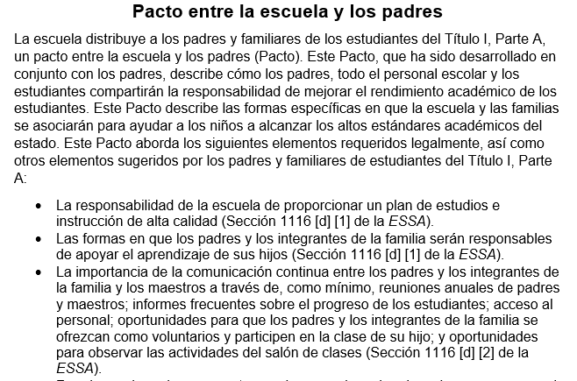
Pacto de Padres-Escuela
Voto para Cambios/Aprobar
*Desarrollado conjuntamente por
Padres
Use la acta de reunión para documentar

Slide 6
Datos del Sitio Escolar
Repaso del Informe de Responsabilidad Escolar
Repaso de él Guía del Tablero de Información Escolar de CA para Padres y Datos de Rendimiento Escolares
Revisar los datos y objetivos del SPSA
Notes:
How does the data look in relation to the SPSA

Slide 7
Información para padres específica del sitio
Cómo comunica la escuela información importante?
Qué oportunidades tienen los padres para ser voluntarios en el campus?
Qué procedimientos se deben seguir para que los padres se ofrezcan como voluntarios en el plantel escolar?

Slide 8
Cronología del SPSA
Septiembre/Octubre
Aprobar cualquier actualización del Plan Escolar 2024-2025
Noviembre
Revisar los datos y el progreso de los estudiantes
Diciembre
Continuar monitoreando los servicios de SPSA y los datos de los estudiantes
Enero
Análisis de datos de mitad de año y evaluación del SPSA
Marzo/Abril
Evaluación del Plan Escolar y Evaluación de Necesidades
Mayo
Aprobar Plan Escolar 2025-2026

Slide 9
Plan Escolar para el Rendimiento Estudiantil (SPSA)
Metas del Plan
Todos los estudiantes avanzarán hacia el dominio de todas las materias en cada nivel de grado, lo que se logrará mediante la implementación de métodos innovadores, la colaboración, el desarrollo continuo del personal y la integración efectiva de la tecnología.
Todos los estudiantes participarán activamente y estarán preparados para el aprendizaje diario, lo que se logrará brindando acceso equitativo al apoyo académico, conductual y socioemocional.
Nuestra comunidad y familias apoyarán activamente a los estudiantes y las escuelas a través del empoderamiento, la comunicación bidireccional efectiva, el compromiso y la colaboración

Slide 10
Revisión de datos escolares y SPSA
Revisar acciones de SPSA:
En base a los datos disponibles se presentan las acciones actuales que abordan el aprendizaje de los estudiantes.
Se necesita algún cambio en las acciones del SPSA?

Slide 11
Consejo del Plantel Escolar (SSC)
Repaso Procedimiento Uniforme de Quejas
(páginas 11-13 del Directorio de Información del Distrito)
La intención del caso Williams era proporcionar a los estudiantes de las escuelas públicas igualdad de acceso a los materiales de instrucción, instalaciones escolares seguras y decentes y maestros calificados.
Como resultado del caso Williams, el Departamento de Educación de California (CDE, por sus siglas en inglés) propuso cambios en el Informe de Responsabilidad Escolar para ayudar a todas las escuelas a informar sobre el estado general de sus instalaciones, la cantidad de asignaciones incorrectas de maestros y la disponibilidad de libros de texto o materiales didácticos.

Slide 12
Plan Integral de Seguridad Escolar
Revisar el CSPP
Recopilar aportes del SSC
Cronograma: Revisar el CSSP en Octubre y aprobarlo en la reunión de Enero antes de la reunión de la junta directiva de Febrero.

Slide 13
Informe de Responsabilidad Escolar
Revisar y aprobar el Informe de Responsabilidad Escolar 2023/2024 desde el enlace en el sitio web del Distrito. (debe aprobarse en Diciembre antes de la reunión de la junta directiva de Enero)
Seleccione: SARC/SPSA/Safety_Plans/LEA Plan/EL Master Plan
Seleccione su escuela

Slide 14
Informes del Comité Escolar/Distrito
Informes del Comité
Discutir los aportes y comentarios recopilados de ELAC y otros comités escolares
Discutir los temas que se cubrieron en la reunión anterior de DAC/DELAC

Slide 15
Consejo del Plantel Escolar (SSC)
Transferencias presupuestarias
Motivo de la(s) transferencia(s)
Votar para aprobar la(s) transferencia(s)

Slide 16
Fin de la reunión
Próxima Reunión:
diciembre / enero

Slide 17
Notes:
Please submit yearly schedule of meetings to rbeltran@vusd.org & upload documents to the Google Drive

